Slide 2
বিসমিল্লাহির রাহমানির রাহিম।
প্রিয় শিক্ষার্থীরা –
জিন্নাত আলী মেমোরিয়াল স্কুল এন্ড কলেজ এর
পক্ষ হতে অন-লাইন ক্লাশে ---
তোমাদের জানাই স্বাগত ……….

Slide 3
পরিচিতিঃ
মোসাম্মাৎ সেলিনা আক্তার
(সহকারি শিক্ষক কম্পিউটার)
জিন্নাত আলী মেমোরিয়াল স্কুল এন্ড কলেজ
কলাখালী, পিরোজপুর সদর,পিরোজপুর।

Slide 4
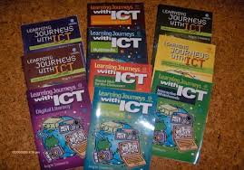
পাঠপরিচিতি
শ্রেণিঃনবম-দশম
বিষয়ঃ ICT
অধ্যায়- দ্বিতীয়
পাঠ-কম্পিউটার রক্ষণাবেক্ষণে সফটওয়্যারের গুরুত্ব
পৃষ্ঠা-(১৬-১৭)
সময়ঃ 50 মিনিট
তারিখঃ ০৪।০৯।২০২১ইং

Slide 5
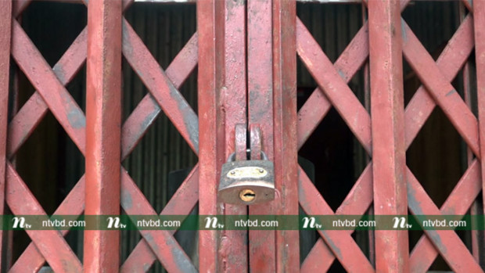
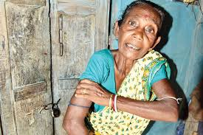
চিত্রে কি দেখতে পাচ্ছ?
কম্পিউটার
ঘরে তালা লাগিয়ে বেড়াতে যাই কেন?
◊ঘরের দরজায় তালা দিয়ে চাবি অন্য মানুষকে দিলে ঘরের জিনিসপত্র কি ঠিক থাকবে?
চিত্রে কি দেখতে পাচ্ছ?

Slide 6
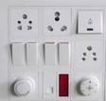
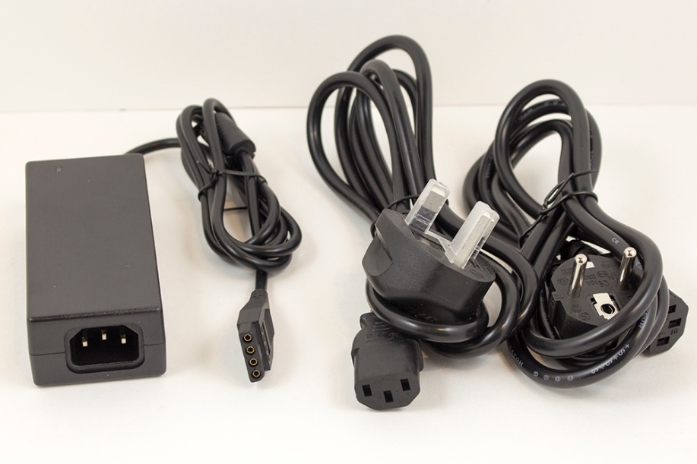
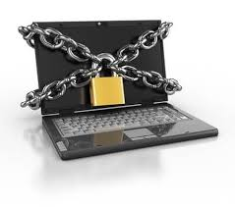
◊কম্পিউটারের বৈদ্যুতিক সংযোগ কিসের মাধ্যমে দিয়ে থাকি ?
◊প্লাগ বিহীন বা ত্রুটিযুক্ত সংযোগ নিরাপদ বলে মনে কর?
◊কম্পিউটারে তালা লাগিয়ে রাখলে কি ব্যবহারকারী নিরাপদে থাকে?
◊কম্পিউটার ইন্টারনেট ব্যবহারকারীর পাসওয়ার্ড অন্য অপরিচিত কাউকে দিলে ব্যক্তিগত তথ্য কি নিরাপদে থাকবে?

Slide 7
কম্পিউটার ও কপিউটার ব্যবহারকারীর নিরাপত্তা

Slide 8
শিখনফলঃ
১। ভাইরাস এ আক্রান্ত হলে কম্পিউটার দ্বারা কাজ করতে গেলে কি কি সমস্যা হয় তা বলতে পারবে।
২। কম্পিউটারকে ভাইরাস মুক্ত রাখার জন্য
যে সকল পদ্ধতি অবলম্বন করা হয় তা ব্যাখ্যা করতে পারবে।
৩। কম্পিউটার ও কম্পিউটার ব্যবহারকারীর নিরাপত্তার জন্য কম্পিউটার ব্যবহারকারী কোন কোন দিকগুলো সম্পর্কে সচেতন থাকবে তা বলতে পারবে।

Slide 9
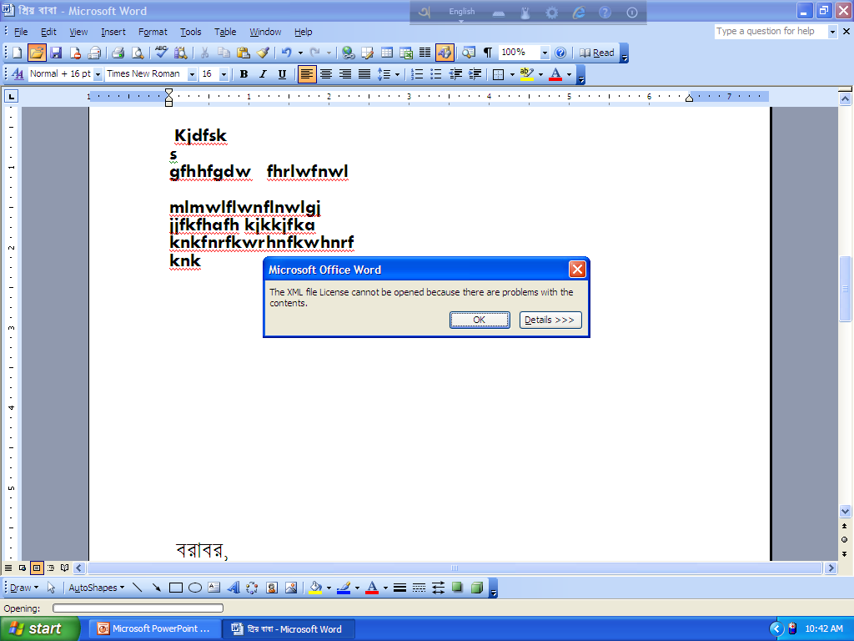
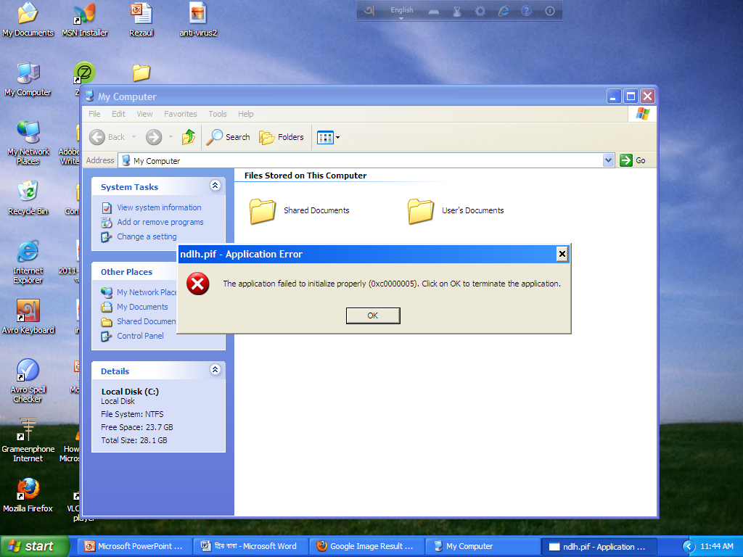
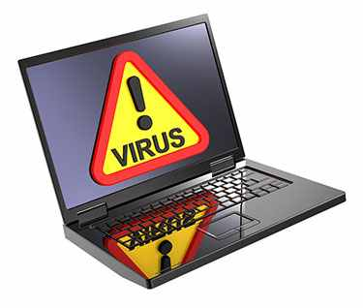
ভাইরাসে
আক্রান্ত
কম্পিউটার
ভাইরাসে
আক্রান্ত
ফাইল
ভাইরাসে
আক্রান্ত
ফোল্ডার

Slide 10
একক কাজ
প্রশ্নঃ
ভাইরাস এ আক্রান্ত হলে কম্পিউটার দ্বারা কাজ করতে গেলে কি কি সমস্যা হয়?

Slide 11
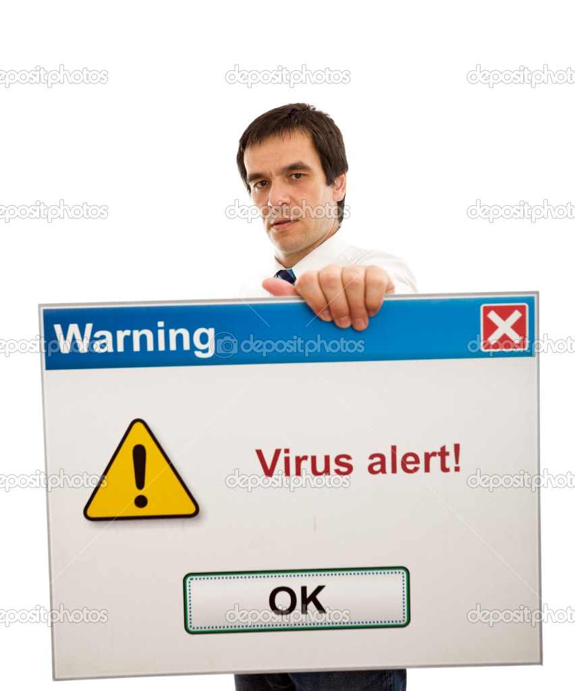
ভাইরাসে
আক্রান্ত
ভাইরাস মুক্ত
রাখার এন্টি
ভাইরাস

Slide 12
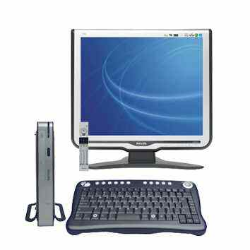
ভাইররাসে
আক্রান্ত
কম্পিউটার
বিভিন্ন ধরণের
এন্টি ভাইরাস
ভাইররাস
মুক্ত
কম্পিউটার

Slide 13
জোড়ায় কাজ
প্রশ্নঃ
কম্পিউটারকে ভাইরাস মুক্ত রাখার জন্য
যে সকল পদ্ধতি অবলম্বন করা হয় তা ব্যাখ্যা কর।

Slide 14
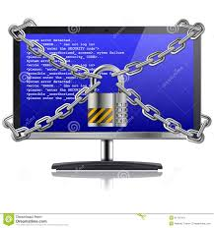
কম্পিউটার
নিরাপদ সকেট বোর্ড
বিপদ জনক সকেট বোর্ড
কম্পিউটার এ তালা লাগানো, এখানে রুপক অর্থে ব্যবহৃ্‌ত, এই তালা পাচওয়ার্ডকে বুঝানো হয়েছে।
কম্পিউটার ব্যবহারকারীর তথ্যের নিরাপত্তার ব্যবস্থা সম্পর্কে ইঙ্গিত প্রদান করা হয়েছে।
তালাবদ্ধ কম্পিউটার
নিরাপদ ক্যাবল

Slide 15
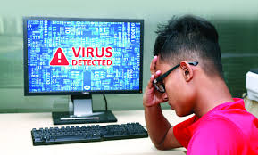
কম্পিউটার ভাইরাসে আক্রান্ত
ইন্টারনেটে বিভিন্ন ধরনের হ্যাকার রয়েছেন, তারা সুযোগ পেলেই নানা ধরনের বড় বড় হ্যাক করে অর্থাৎ তথ্য চুরি করে। এরা সাইবার ক্রাইম নামে পরিচিত।
এন্টিভাইরাস ক্যাস্পারেস্কাই ভাইরাস আক্রান্ত কম্পিউটার এ ইন্সটল দিয়ে ভাইরাস মুক্ত রাখা যায়।
কম্পিউটার ও কম্পিউটার ব্যবহারকারীর নিরাপত্তার জন্য যে যে দিকগুলো সম্পর্কে সচেতন থাকবে তা নিম্নে উল্লেখ করা হলো---
১। বৈদ্যুতিক সকেটবোর্ড ও প্লাগ ভালো থাকা অর্থাৎ সংযোগ ব্যবস্থা নিরাপদ হতে হবে।
২।কম্পিউটার ইন্টারনেট ব্যবহারকারী ইন্টারনেট সিকিউরিটি ক্যাস্পারেস্কাই ইনস্টল করে ব্যবহার করা।
৩। অপরিচিত কোন ব্যক্তিকে নিজ আইডি,পাচওয়ার্ড দেওয়া যাবেনা।

Slide 16
দলীয় কাজ
বড়প্রশ্নঃ
কম্পিউটার ও কম্পিউটার ব্যবহারকারীর নিরাপত্তার জন্য কম্পিউটার ব্যবহারকারী কোন কোন দিকগুলো সম্পর্কে সচেতন থাকবে?

Slide 17
শিক্ষার্থীরা উত্তর লিখে নাও-
কম্পিঊটার ও কম্পিউটার ব্যবহারকারীর নিরাপত্তার জন্য যে যে বিষয়গুলো সম্পর্কে সচেতন থাকতে হবে তা নিম্নে উল্লেখ করা হলো—
১। বৈদ্যুতিক সংযোগ ঠিকমত থাকতে হবে
২। কম্পিউটারের কক্ষ পরিষ্কার-পরিছন্ন রাখতে হবে।
৩। অপরিচিত কোন ব্যাক্তিকে পাচওয়ার্ড , আইডি, ছবি, ব্যক্তিগত ভিডিও দেওয়া যাবেনা
৪। মাইক্রোসফট কোম্পানির উইন্ডোজ অপারেটিং সিস্টেম ব্যবহার করে থাকে তাহলে সবসময় হালনাগাদ- আপডেট করতে হবে।
৫।মাঝে মাঝে রেজিস্ট্র ক্লিনআপ সফটওয়্যার ব্যবহার করতে হবে।
৬।এছাড়া কম্পিউটার ব্যবহার করার সময় প্রত্যেকবার অপ্রয়োজনীয় কিছু টেম্পরারি ফাইল জমা হয়,যেগুলো অনেকদিন না মুছলে কম্পিউটারের গতি ধীর করে দেয়। আমাদের উচিত সফটওয়্যারের সাহায্যে নিয়ে টেম্পোরারি ফাইল মুছে দেওয়া।
৭।এন্টিভাইরাস সফটওয়্যারের সাহায্যে এন্টিস্পাইওয়্যার, এন্টিম্যালওয়্যার্‌, থেকে রক্ষা পান।
৮।এখন অনেক এন্টিভাইরাস বিনামুল্যে ইন্টারনেট থেকে ডাউনলোড করে ব্যবহার করা যায়।
৯।কম্পিউটারের গতি বজায় রাখার জন্য প্রায় সব ব্যবহারকারী ডিস্ক ক্লিনআপ ও ডিস্ক ডিফ্রাগমেন্টার ব্যবহার করে থাকে।এতে কম্পিউটারের গতি বজায় রেখে কাজ করতে পারে।

Slide 18
মূল্যায়নঃ
১। কম্পিউটার কি?
২। কম্পিউটার ব্যবহারকারী বলতে কি বুঝ?
৩।কম্পিউটার ব্যবহারকারী নিরাপদে থাকার দুটি উপায় বল।

Slide 19
বাড়ির কাজ
প্রশ্নঃকম্পিউটার রক্ষনাবেক্ষনে --সফটওয়্যারের গুরুত্ব ব্যাখ্যা কর।

Slide 20
ধন্যবাদ

